Slide 1

ТСР
Принципы подбора и адаптации

Slide 2

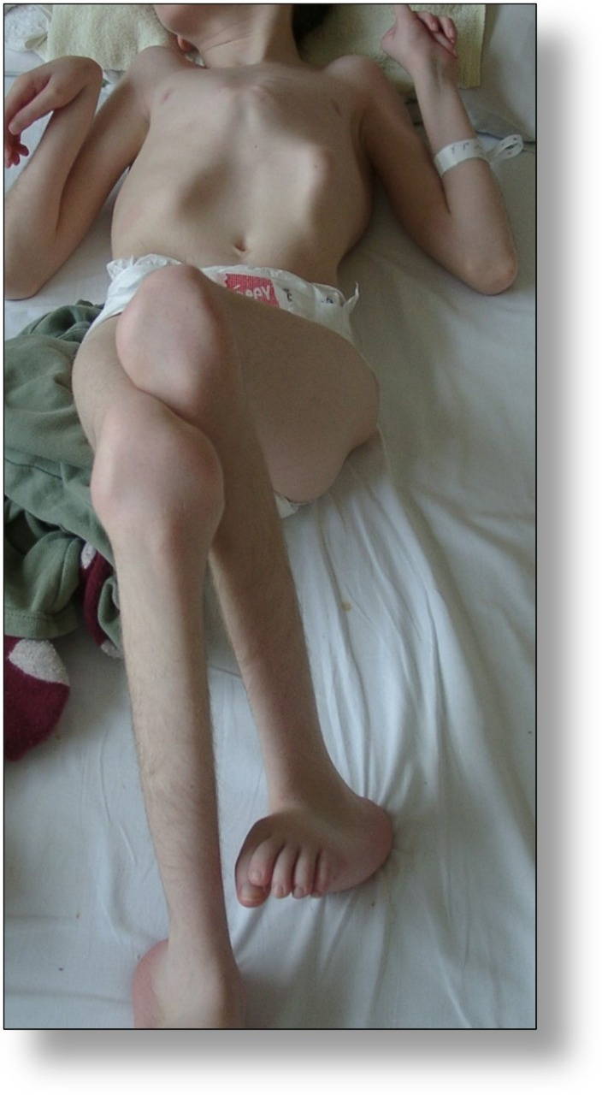
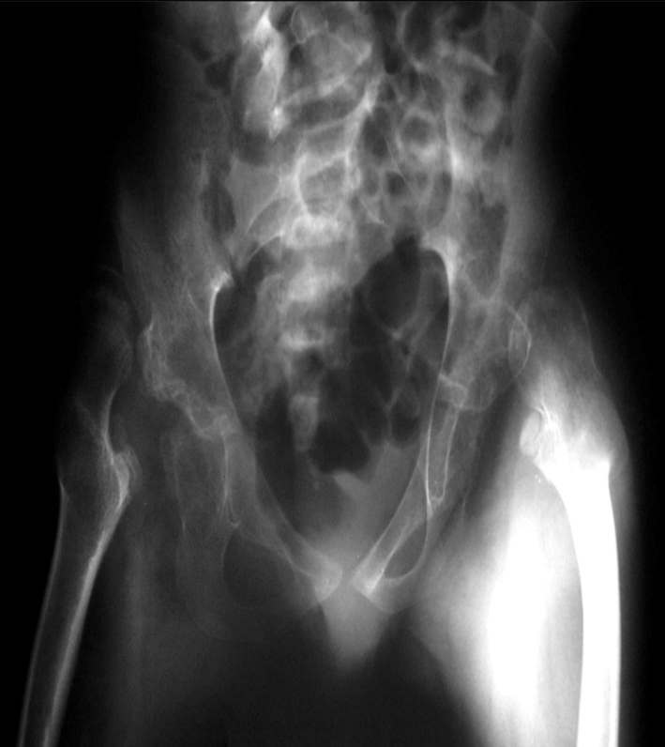
Почему так важен правильный подбор ТСР для людей с нарушениями ОДА
Зависимость
Хирургические вмешательства приводят к ещё большему обездвиживанию детей
01
02
03
Осложнения
Боль
Развитие вторичных осложнений со стороны опорно-двигательного аппарата и скелетно-мышечной мускулатуры
Структурные изменения во всех органах и системах организма

Slide 3
Положительный эффект от правильного и своевременного подбора ТСР
результат 01
результат 02
результат 03
результат 04
результат 05
01
02
03
04
05
Поддержание корректного скелетного выравнивания
Улучшение работы всех органов и систем организма (дыхание, глотание, пищеварение, сердечная деятельность)
Повышение функциональных способностей организма
Снижение скорости прогрессирования вторичных осложнений и деформаций
Обеспечивает формирование и развитие корректных двигательных паттернов

Slide 4
Основные требования предъявляемые при подборе ТСР*
Снижение действия патологических рефлексов на позу ребенка
Создание условий для вербальной и невербальной коммуникации
Длительное пассивное растяжение мышц
Обеспечение стабильной базы
Увеличение объёма движения в суставах
Снижение воздействия силы тяжести
**Соблюдения правила
90-90-90 (туловище, бедра, голень)
Прерывание патологических двигательных паттернов
Формирование «памяти тела» в анатомически правильной позе
*Jones M & Gray S (2005) Assistive technology: Positioning and Mobility. In SK Effgen (Ed) Meeting the Physical Therapy Needs of Children. Philadelphia: FA Davis Company.
**При физиологической возможности

Slide 5
Основные нозологические группы нуждающиеся в подборе ТСР
01
1
Детский церебральный паралич
02
05
2
5
Генетические заболевания
Спинальная мышечная атрофия
03
06
3
6
Последствия перенесенных травм
Spina Bifida
04
07
Нервно-мышечные заболевания
4
7
Последствия перенесенных нейро-инфекций

Slide 6
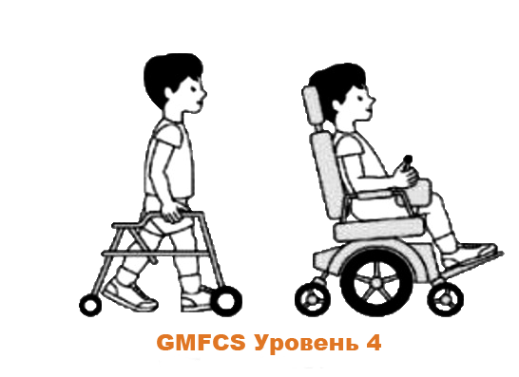
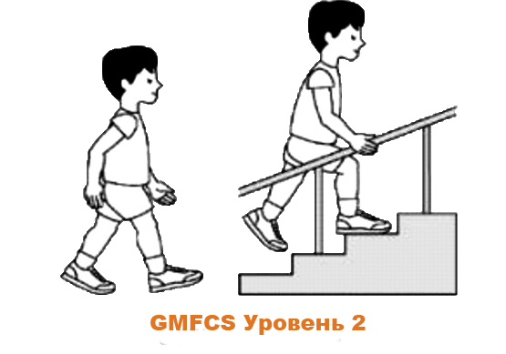
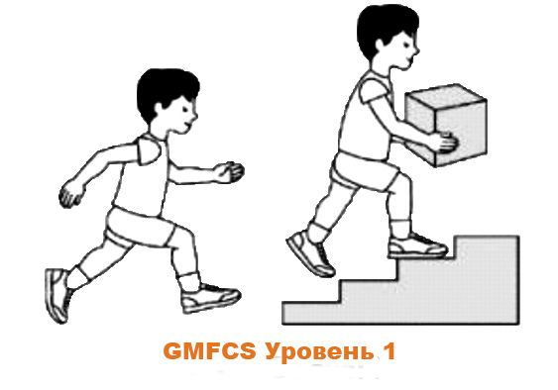
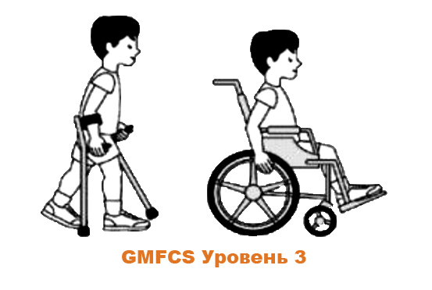
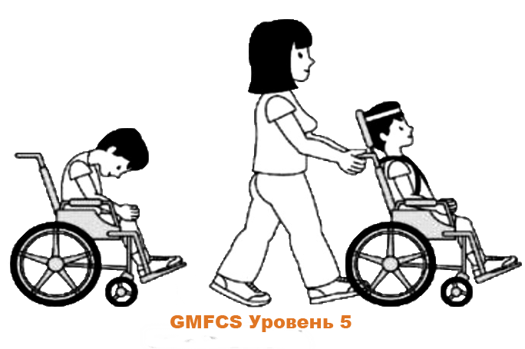
Подбор ТСР для пациентов с ДЦП
GMFCS Уровень 2
GMFCS Уровень 4
1
2
3
4
5
GMFCS Уровень 1
GMFCS Уровень 3
GMFCS Уровень 5

Slide 7
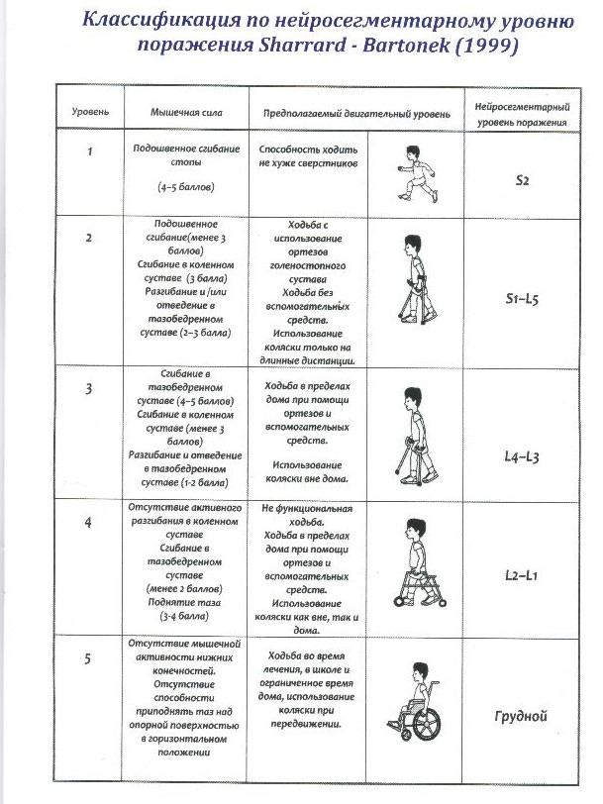
Подбор ТСР для пациентов со
*Spina Bifida *Расщепление позвоночника, незаращение дужки позвонка
Подошвенное сгибание (менее 3 баллов)
Сгибание в коленном суставе (3 балла)
Разгибание и/или отведение в тазобедренном суставе (2-3 балла)
Сгибание в тазобедренном суставе (4-5 баллов)
Сгибание в коленном суставе (менее 3 баллов)
Разгибание и отведение в тазобедренном суставе (1-2 балла)
Отсутствие активного сгибания в коленном суставе.
Сгибание в тазобедренном суставе (менее 2 баллов)
Поднятие таза
(3-4 балла)
Отсутствие мышечной активности нижних конечностей.
Отсутствие способности приподнять таз над опорной поверхностью в горизонтальном положении
Подошвенное сгибание стопы
01
S 2
S 1 – L5
L4 – L3
L2 – L1
Грудной
Способность ходить не хуже сверстников
Ходьба с использованием ортезов голеностопного сустава.
Использование коляски только на длинные дистанции
Ходьба в пределах дома с использованием ортезов и вспомогательных средств.
Использование коляски вне дома
Не функциональная ходьба. Ходьба дома с использованием вспомогательных средств.
Использование коляски дома и вне дома
Ходьба во время лечения, в школе и ограниченное время дома.
Использование коляски при передвижении
Классификация по нейросегментарному уровню поражения Sharrard- Bartonek (1999)

Slide 8
Подбор ТСР у пациентов со *СМА
Дебют 7-18 мес.
Назначение ТСР с учетом двигательных нарушений
Самостоятельно сидят
1
тип
2
тип
3
тип
Обязательная рекомендация по назначению опоры для стояния «вертикализатор» и коляски активного типа
Ранний дебют 0-6 мес.
Дебют старше 18 мес.
У всех типов высокая склонность к контрактурам, вне зависимости от терапии, так же всем показано использование НИВЛ, дыхательной гимнастики с мешком Амбу
Без терапии – низкий реабилитационный потенциал.
Самостоятельных навыков не имеют. С терапией есть дети сидящие и даже стоящие
Ходят, но с компенсацией, и без терапии ходить перестают
*Спинальная мышечная атрофия (СМА; англ. spinal muscular atrophy, SMA)

Slide 9
Основные принципы
подбора ТСР
Своевременность
Удобство
У детей с 3-5 уровнем GMFCS позиционирование должно быть 24/7
Изделие не должно причинять боль и дискомфорт пользователю
1
2
3
4
5
Грамотность
Индивидуальность
Безопасность
Соответствие подбираемого изделия антропометрическим данным ребенка и его функциональному состоянию
Изделия должны быть подобранны по принципу онтогенетического развития ребенка
Изделия должны отвечать всем требованиям безопасности

Slide 10
Сроки подбора ТСР исходя из онтогенеза развития ребенка
Поза лежа
Поза сидя
Поза стоя
Ходьба
С рождения
6-8 месяцев
10-12 месяцев
С 24 месяцев
Позиционирование в позе лежа начинается с момента рождения
Позиционирование в позе сидя начинается с 6-8 мес. жизни ребенка
Позиционирование в позе стоя с 10-12 мес. жизни ребенка
Позиционирование при ходьбе начинается с 24 мес. жизни ребенка

Slide 11
Измерения необходимые для организации правильной позы сидя
Ширина сидения ( ширина таза +2 см.)
Высота спинки ( расстояние от сидения до плеча, при подборе комнатной кресла-коляски)
Глубина сидения ( длина бедра -2 см.)
Ширина грудных поддержек ( ширина груди + 2 см.)
Высота подножки ( длина голени по задней поверхности)
Высота подлокотников ( Расстояние от сиденья до локтя)

Slide 12
Измерения необходимые для организации позы стоя в заднемоторном вертикализаторе
Определение типоразмера ( рост)
Высота боковых тазобедренных поддержек( расстояние от стопы до ТБС)
Подбор стабильной опоры ( расстояние от стопы до плеча)
Высота подколенных упоров ( расстояние от стопы до колена)
Высота грудных поддержек ( расстояние от стопы до подмышки)

Slide 13
Измерения необходимые для организации позы стоя в переднеопорном вертикализаторе
Определение типоразмера ( рост)
Высота боковых тазобедренных поддержек( расстояние от стопы до ТБС)
Подбор стабильной опоры ( расстояние от стопы до груди)
Высота тазового упора, абдуктора ( расстояние от стопы до промежности)
Высота грудных поддержек ( расстояние от стопы до подмышки)
Высота подколенных упоров ( расстояние от стопы до колена)

Slide 14
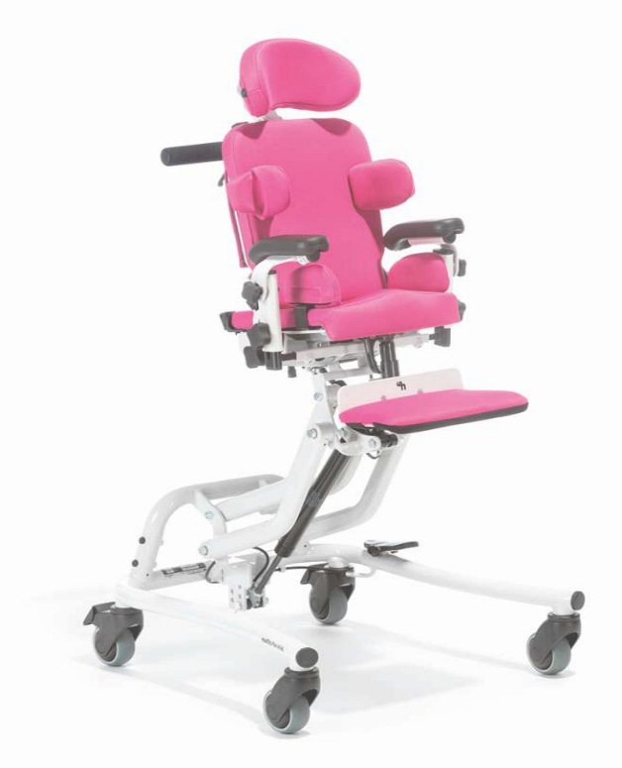
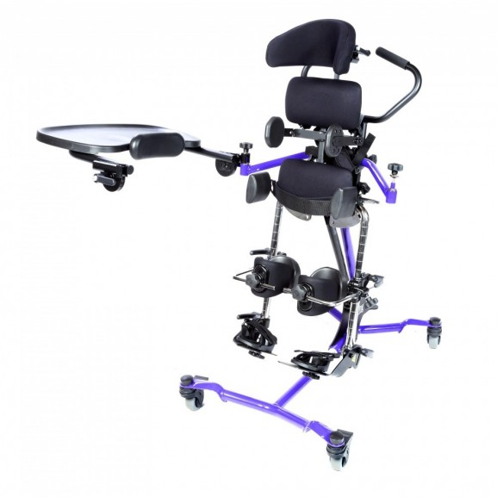
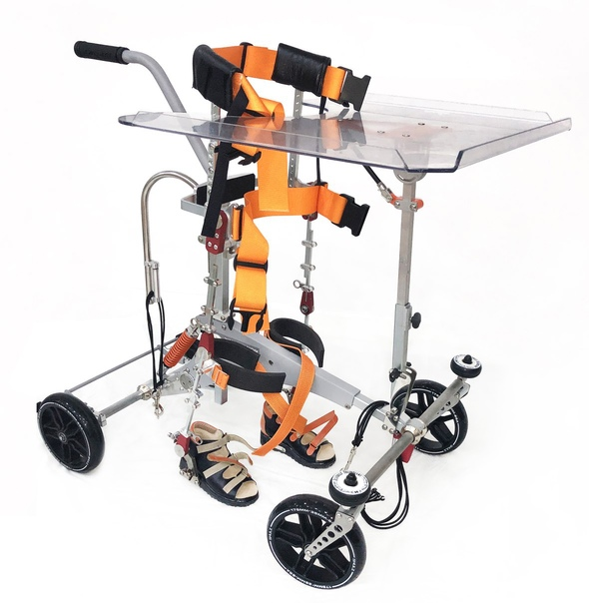
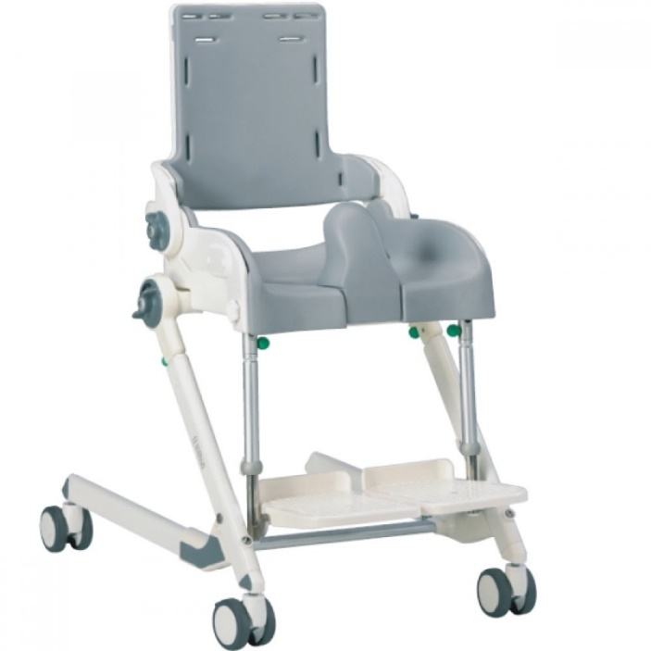
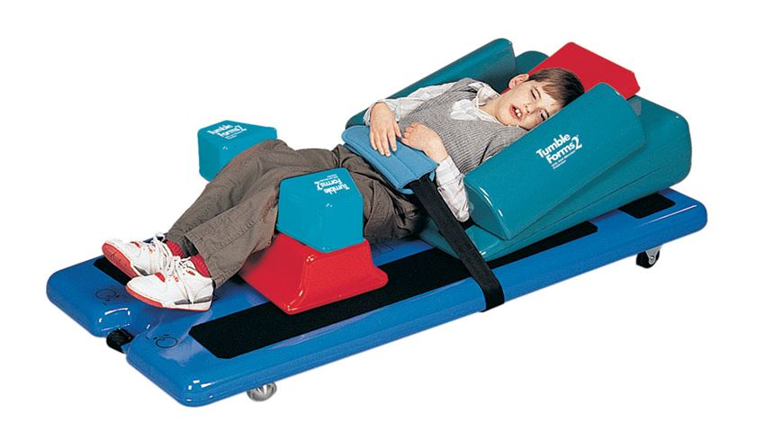
Основные виды ТСР
Укладки
Системы для сидения
Системы для стояния
Стереотип ходьбы
Санитарные системы
Устройства для позиционирования в позе лежа:
подковообразные подушки,
различные системы для укладок
опоры для сидения,
кресла-коляски комнатные,
кресла-коляски прогулочные активного типа
прогулочные коляски-трости
опоры для стояния,
вертикализаторы
Системы для формирования стереотипа ходьбы:
ходунки,
динамические вертикализаторы,
тренажеры для ходьбы
кресло-стул с санитарным оснащением,
устройства для купания

Slide 15
Приспособления для позиционирования лежа

Slide 16
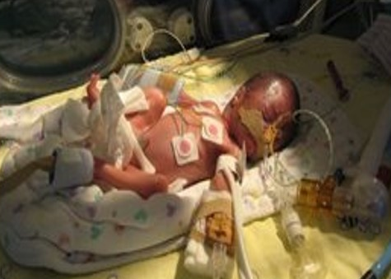
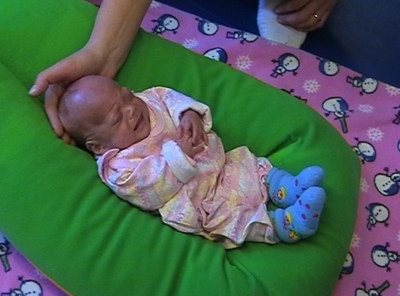
Различные подушки и системы для укладок новорожденных
Сразу после рождения детей с риском развития двигательных нарушений необходимо позиционировать для снижения воздействия патологических рефлексов на позу, при помощи различных подушек, и устройств для позиционирования новорожденных

Slide 17
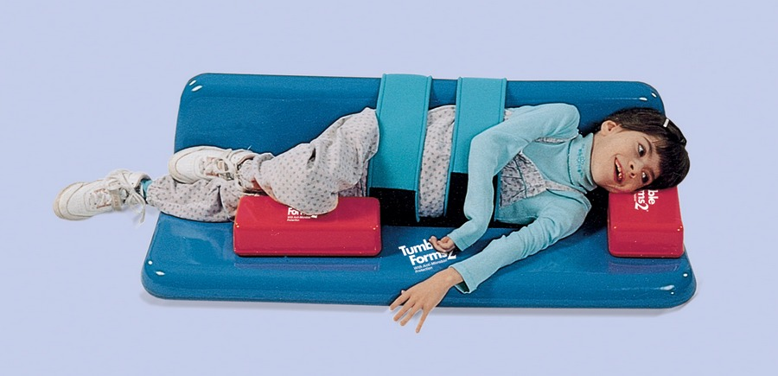
Устройства для позиционирования лежа на боку
Данные изделия позволяют:
сформировать правильную позу на боку
способствовать активности в данном положении
препятствовать развитию патологического положения тела

Slide 18
Устройства для позиционирования лежа на спине
Данные изделия позволяют:
сформировать анатомически правильную и симметричную позу в положении на спине
препятствуют возникновению искривлений позвоночника
препятствуют паталогическому положению ног
препятствуют косому положению таза

Slide 19
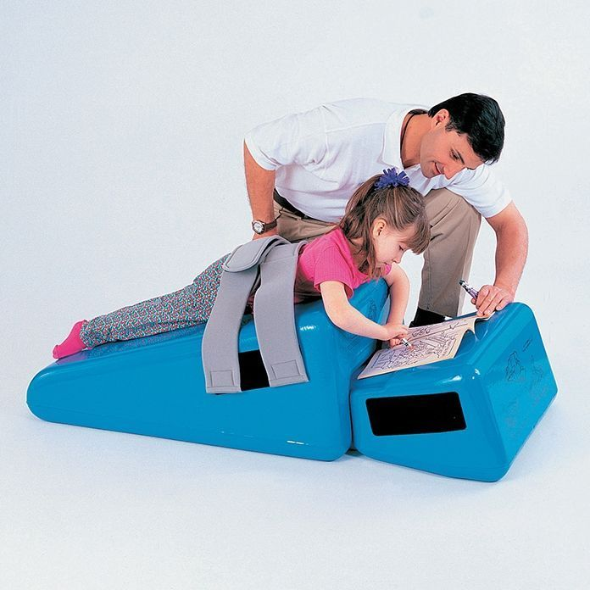
Клин для формирования правильной позы лежа на животе
Данные изделия необходимы для:
формирования упора на предплечья
увеличения выносливости и активности в грудном и шейном отделе позвоночника
тренирует удержание корпуса
используются для активной игры в данном положении

Slide 20
ТСР для позиционирования сидя

Slide 21
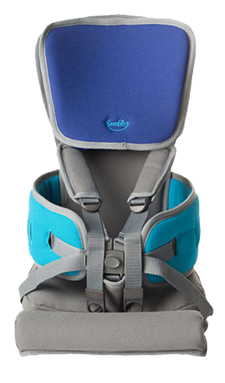
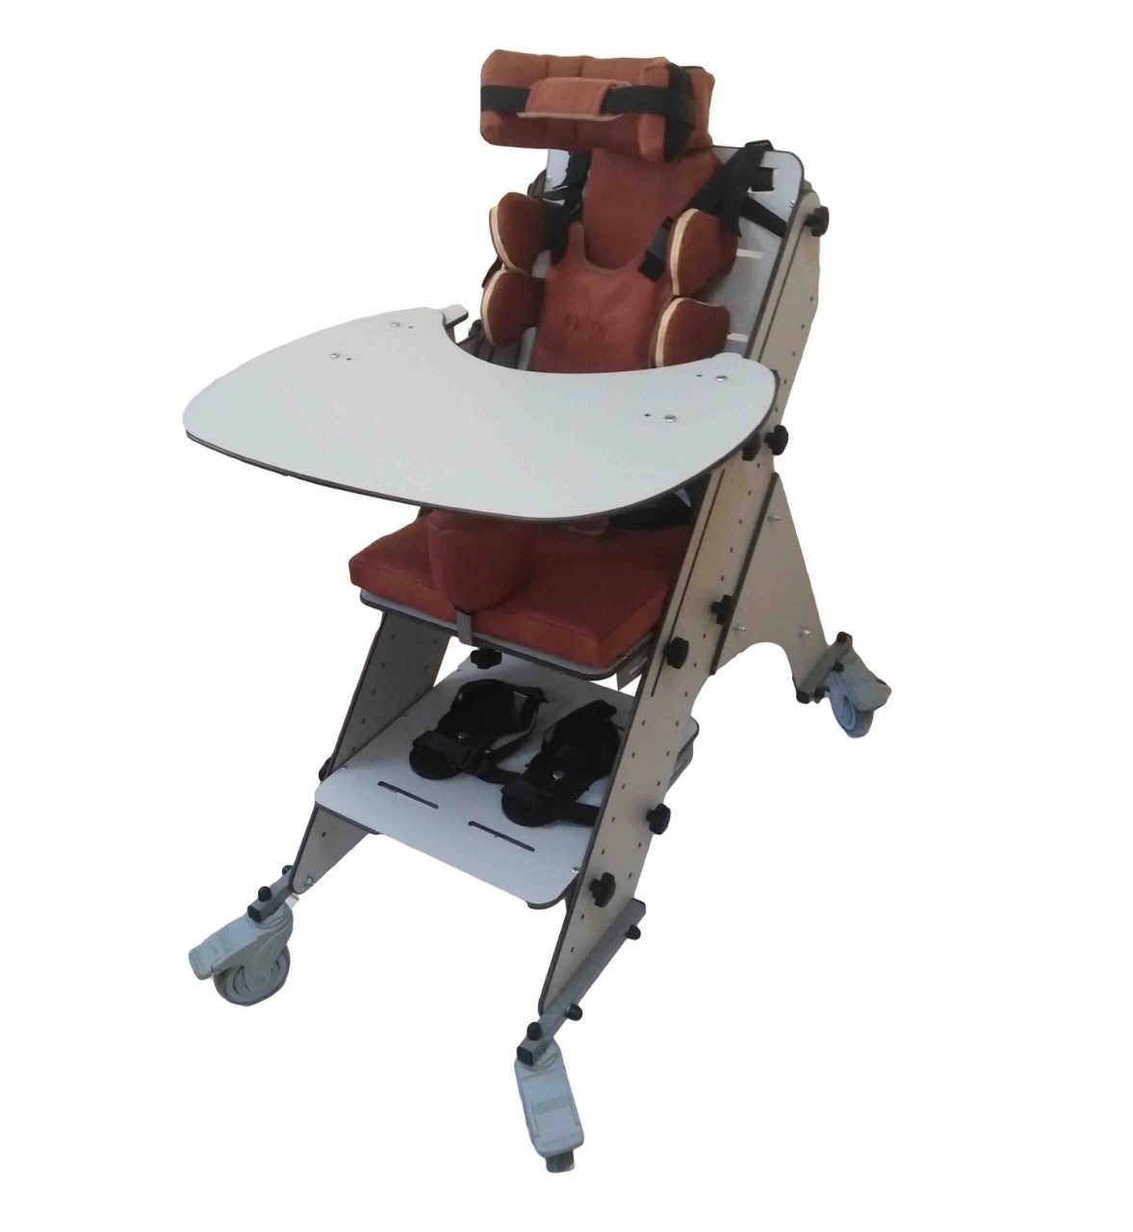
Опора для сидения
Данные устройства предназначены для использования только в домашних условиях!
помогает удерживать правильную позу сидя
срок назначения данного рода изделий с 6 месячного возраста

Slide 22
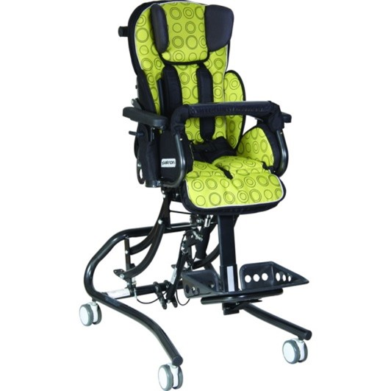
Кресло-коляска комнатная
Данные изделия отвечают всем современным требованиям предъявляемым к ТСР:
для формирования правильной позы сидя
возможность индивидуальной настройки по антропометрическим данным ребенка
возможность формирования позы отдыха
изделия данного типа активно используются для занятий в школе, с логопедом, для кормления

Slide 23
Функциональное кресло
Современное многофункциональное техническое средство:
формируется и изготавливается по индивидуальному заказу
учитывает все особенности развития и антроментрические данные пользователя
нахождение в кресле максимально комфортное и правильное
использование простое удобное и легкое в перемещении

Slide 24
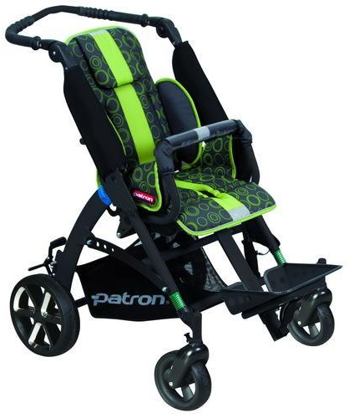
Прогулочные модульные коляски
Данный тип изделий позволяет сформировать правильную позу сидя во время длительных прогулок.
обладают достаточным набором аксессуаров и поддержек для организации положения
оснащаются складной рамой, что позволяет перевозить данные типы колясок в багажнике легкового автомобиля
обязательны к использованию при продолжительных прогулках

Slide 25
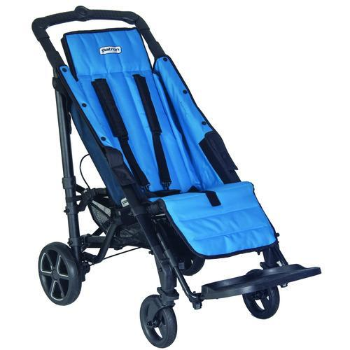
Коляски трости
Данный тип изделий предназначен для перемещения на короткие расстояния! Не позволяет за счет мягкого сидения и спинки использовать коляску при длительном удержании позы сидя.
Но при этом:
являются складными и малогабаритными
разрешены для использования в авиа и железнодорожном транспорте
легкие

Slide 26
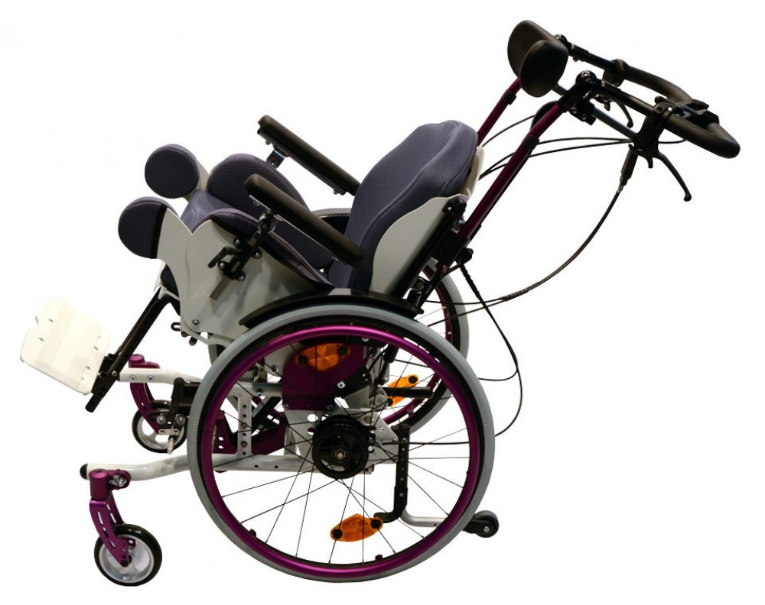
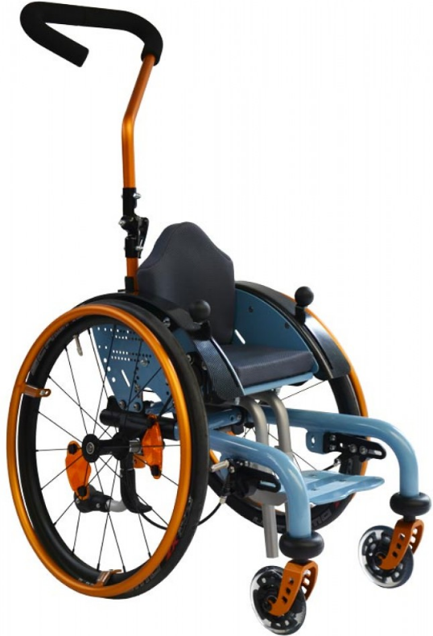
Коляски активного типа
Данный вид изделий используется для активных, самостоятельных перемещений ребенка.
способствует коммуникации со сверстниками и взрослыми
изготавливаются индивидуально на основании физиологических особенностей ребенка
могут быть оснащены всеми необходимыми поддержками аксессуарами
складные модели удобно транспортировать

Slide 27
ТСР для позиционирования стоя

Slide 28
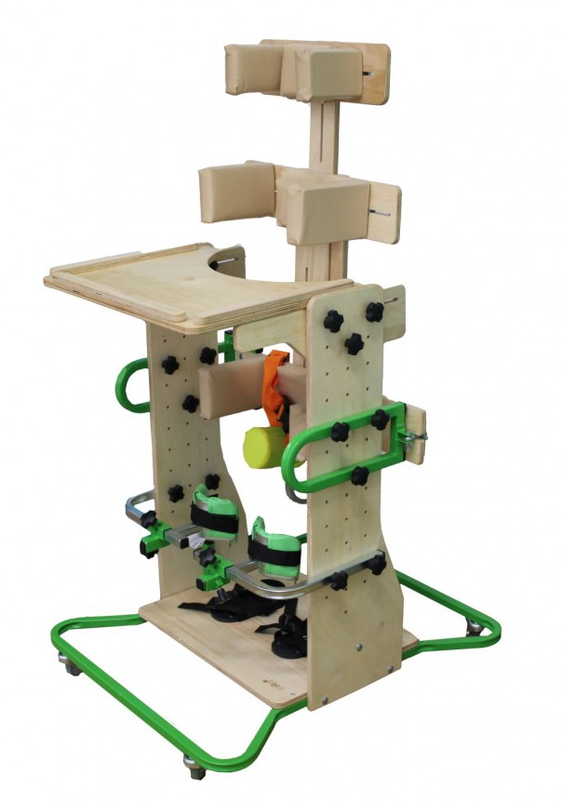
Опора для стояния
Функционально устаревшие изделие:
отсутствует необходимое количество настроек
нет необходимых поддержек
не позволяет сформировать правильную позу стоя
не возможно организовать позу наклона вперед или назад что отрицательно влияет на мышечный тонус

Slide 29
*Заднеопорный вертикализатор
Современное многофункциональное изделие для позиционирования в позе стоя с опорой на заднюю поверхность туловища.
рекомендован детям с плохим контролем головы и туловища
рекомендован детям с контрактурами в коленных и тазобедренных суставах
*Зарегистрировано в РФ как «Опора для стояния»

Slide 30
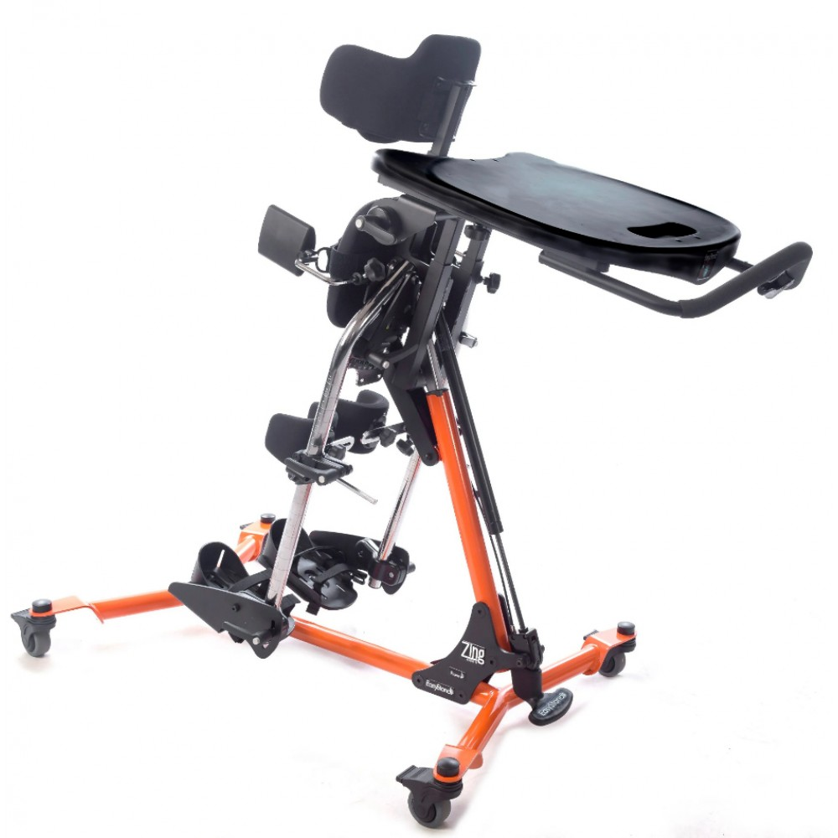
*Переднеопорный вертикализатор
Современное многофункциональное изделие для позиционирования в позе стоя с опорой на переднюю поверхность туловища
рекомендован детям с хорошим контролем головы и туловища
позволяет использовать его во время занятий со специалистами по физическому развитию
*зарегистрировано в РФ как «Опора для стояния»

Slide 31
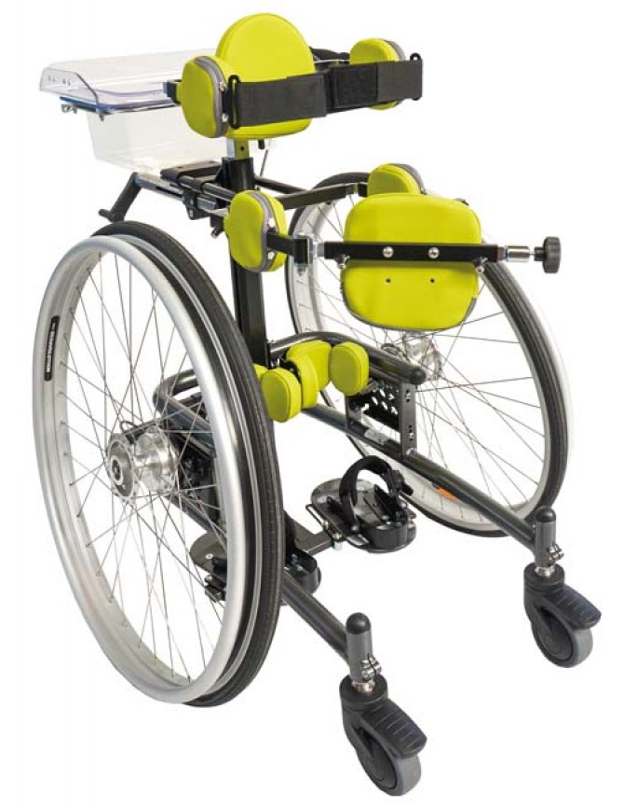
Динамический вертикализатор
Изделия для позиционирования в позе стоя с опорой на переднюю поверхность туловища
данный тип изделия рекомендован детям с хорошим контролем головы и туловища
способствует повышению активности ребенка
позволяет самостоятельно перемещаться ребенку в пределах помещения

Slide 32
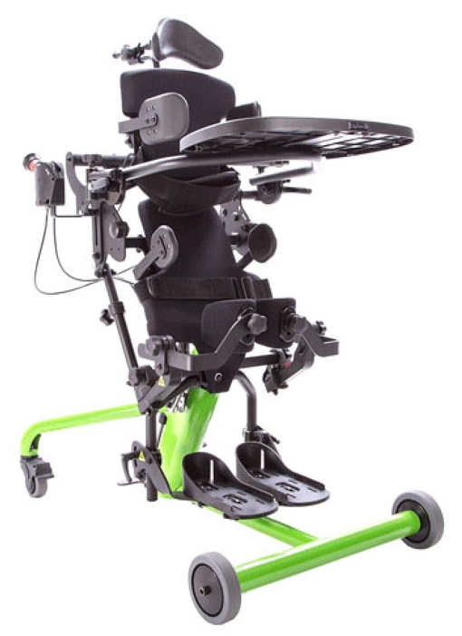
Вертикализатор с функцией
«сел-встал»
Изделия для позиционирования в позе стоя с опорой на заднюю поверхность туловища
данный тип изделия рекомендован детям с хорошим контролем головы и туловища
рекомендован к использованию при отсутствии контрактур в коленных и тазобедренных суставах и отсутствии спастики

Slide 33
Системы для формирования стереотипа ходьбы

Slide 34
Тренажер для ходьбы «ЭкзоБот»
Изделие включившее в себя лучшие характеристики!
позволяет пользователю без помощи третьих лиц свободно перемещаться по любой ровной поверхности будь то квартира или улица
комплектуется необходимым набором аксессуаров для конкретного пользователя
изготавливается индивидуально, но имеет 3 типоразмера
каждое изделие обладает достаточным запасом срока эксплуатации
растет вместе с пользователем

Slide 35
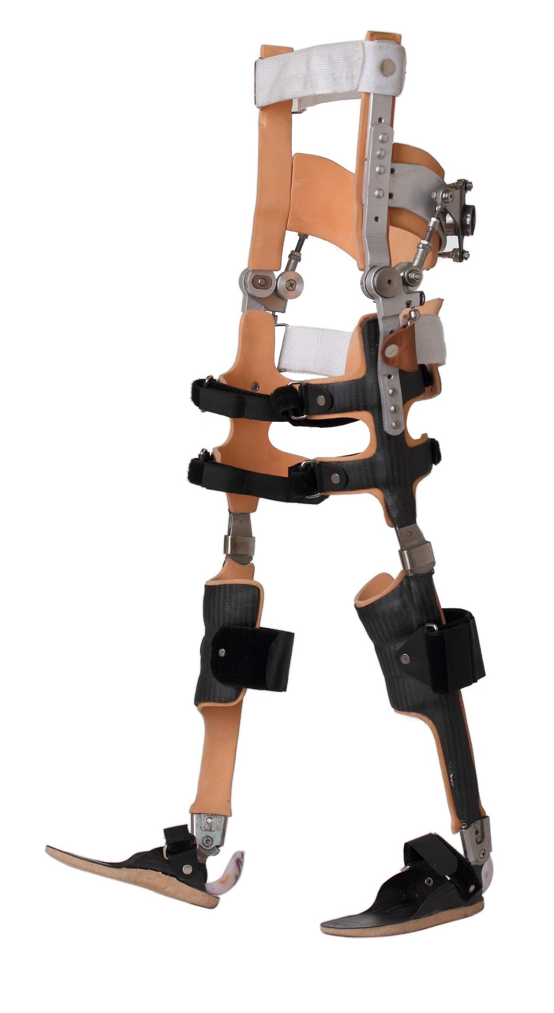
Аппарат RGO
Данный тип ТСР относится к ортопедическим изделиям
изготавливается по индивидуальным параметрам
оснащается системой шарниров и устройством стимулирующем реципрокное движение в нижних конечностях
Минусы:
имеет короткий срок эксплуатации от 6 мес. до 1 года
использование данного аппарата без помощи третьего лица или дополнительного ТСР (ходунков) не возможно
снижает активность

Slide 36
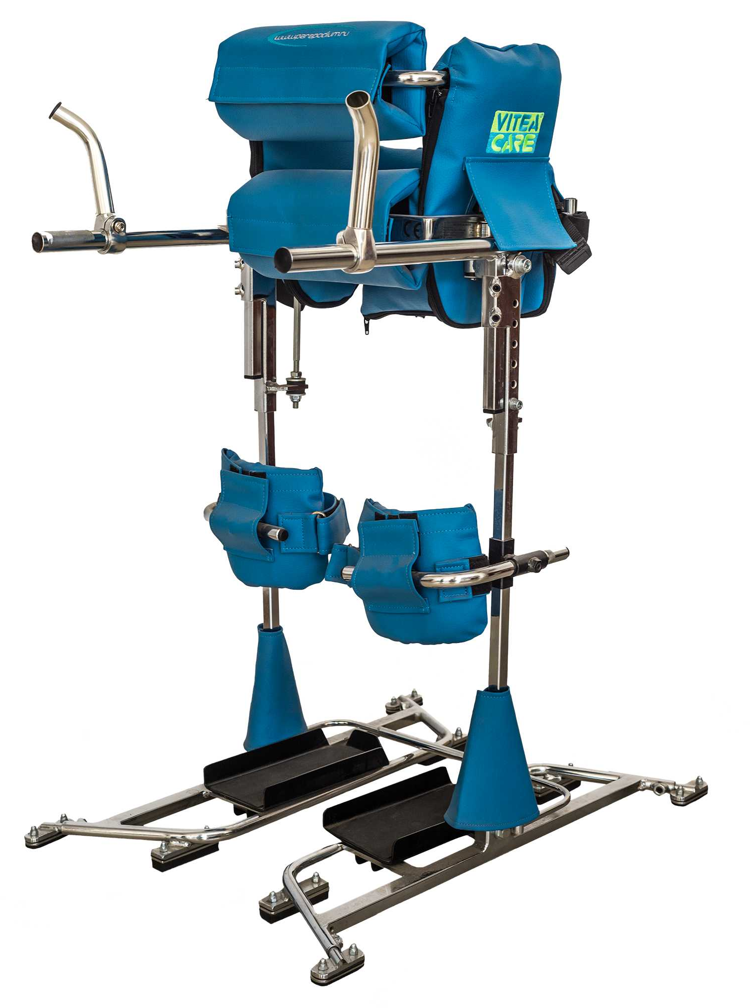
Динамический параподиум
Также как и аппарат является ортопедическим изделием
имеет несколько типоразмеров
способствует удержанию вертикального положения
способствует мобильности пользователя с возможностью перемещения в пределах помещения

Slide 37
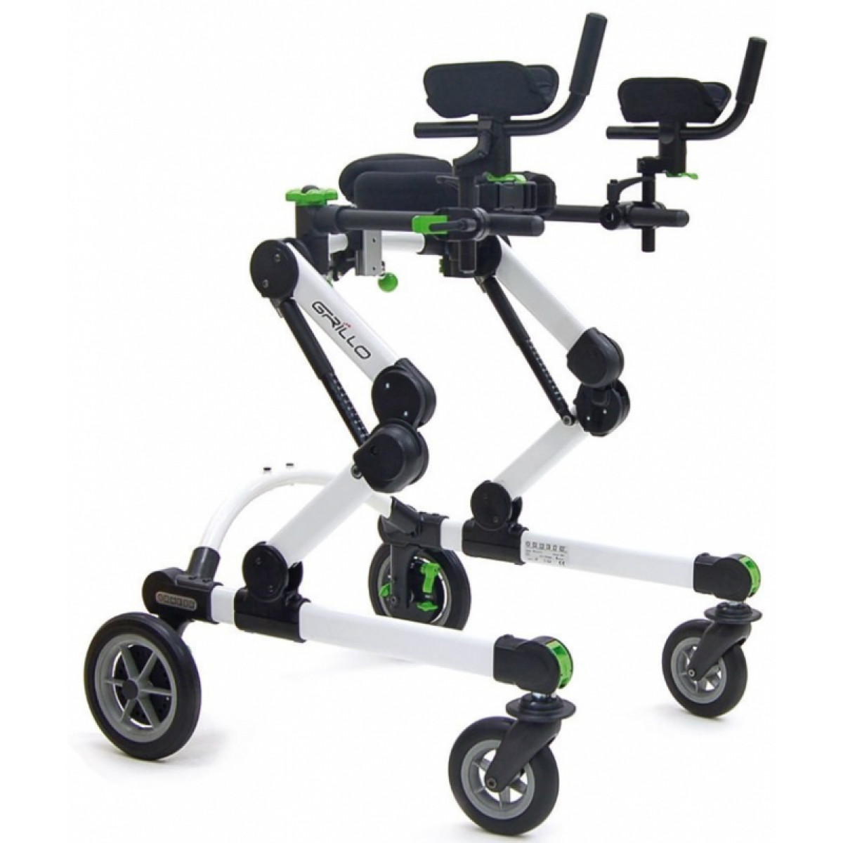
Ходунки
Существуют переднеопорные и заднеопорные разновидности ходунков, а также различные размерные ряды:
обеспечивает мобильность пользователя
очень прост в эксплуатации
комплектуется различными вариантами поддержек в зависимости от функциональных возможностей пользователя

Slide 38
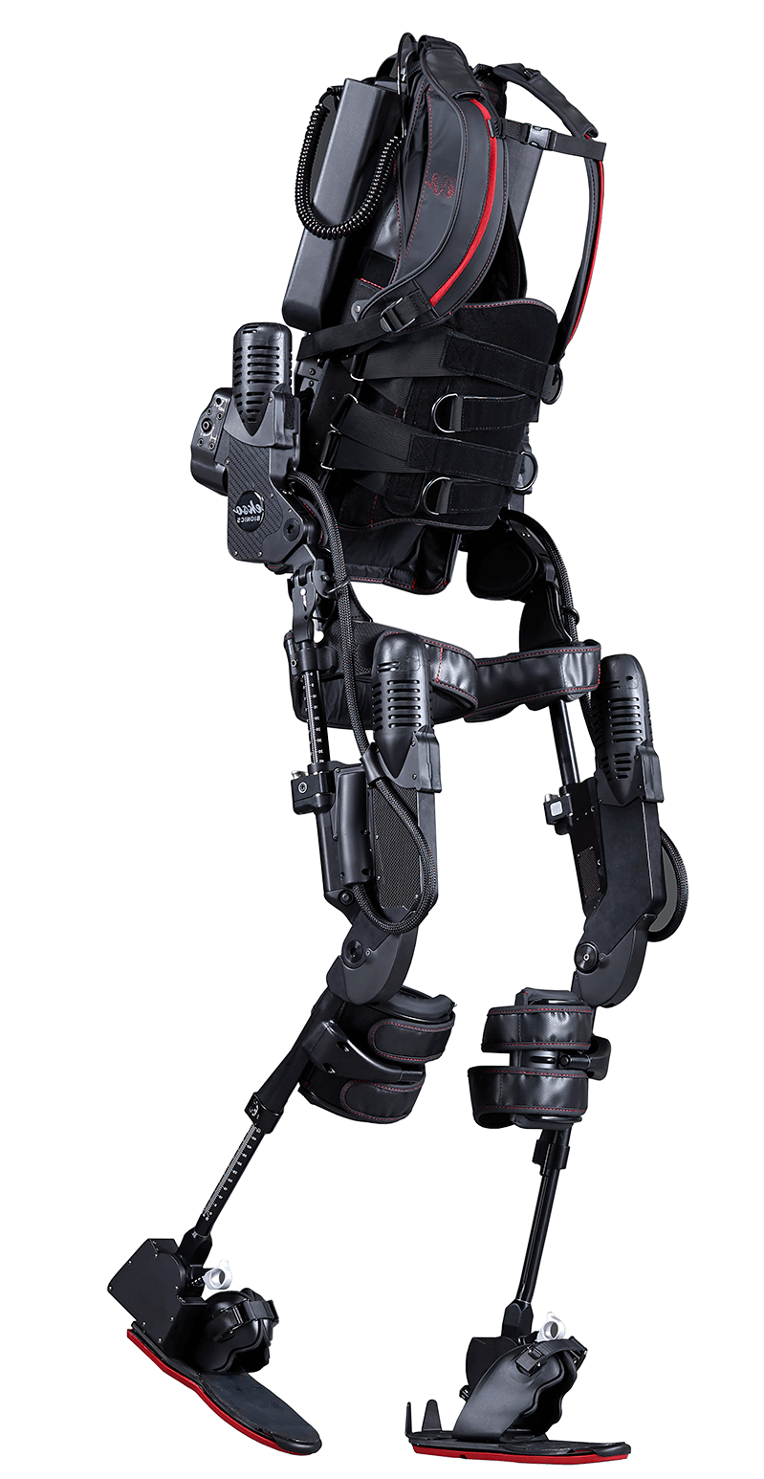
Экзоскелет
Высокотехнологичное ТСР, не доступное обывателю
оснащено электроприводами в области проекции суставов, компьютером управления и требует индивидуальных настроек системы
для эксплуатации изделия требуются либо дополнительное ТСР (ходунки, костыли) либо помощь третьего лица

Slide 39
Системы для
санитарных мероприятий

Slide 40
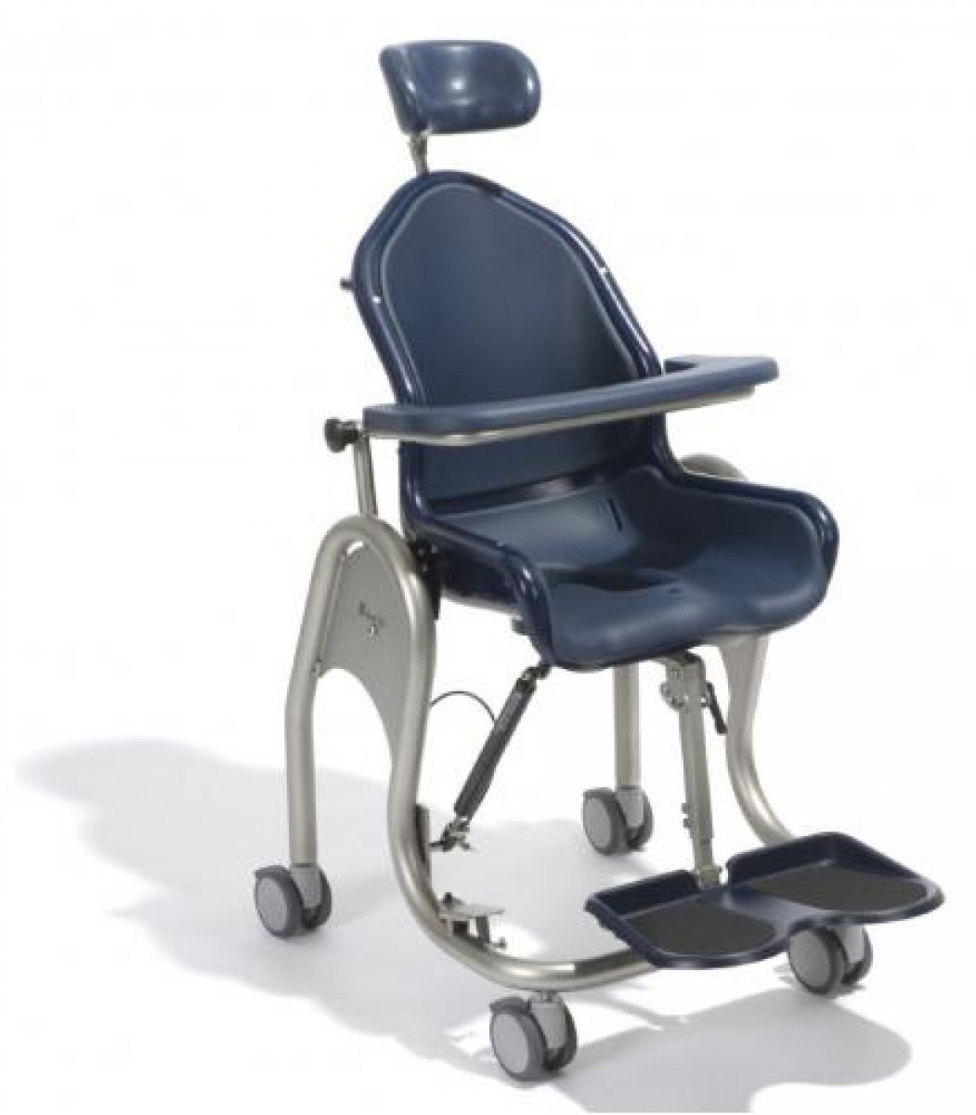
Кресло-стулья с санитарным оснащением
Данный тип изделий предназначены для правильного позиционирования во время санитарно-гигиенических мероприятий.
Как правило имеют несколько типоразмеров и оснащаются набором достаточных поддержек для формирования правильной позы

Slide 41
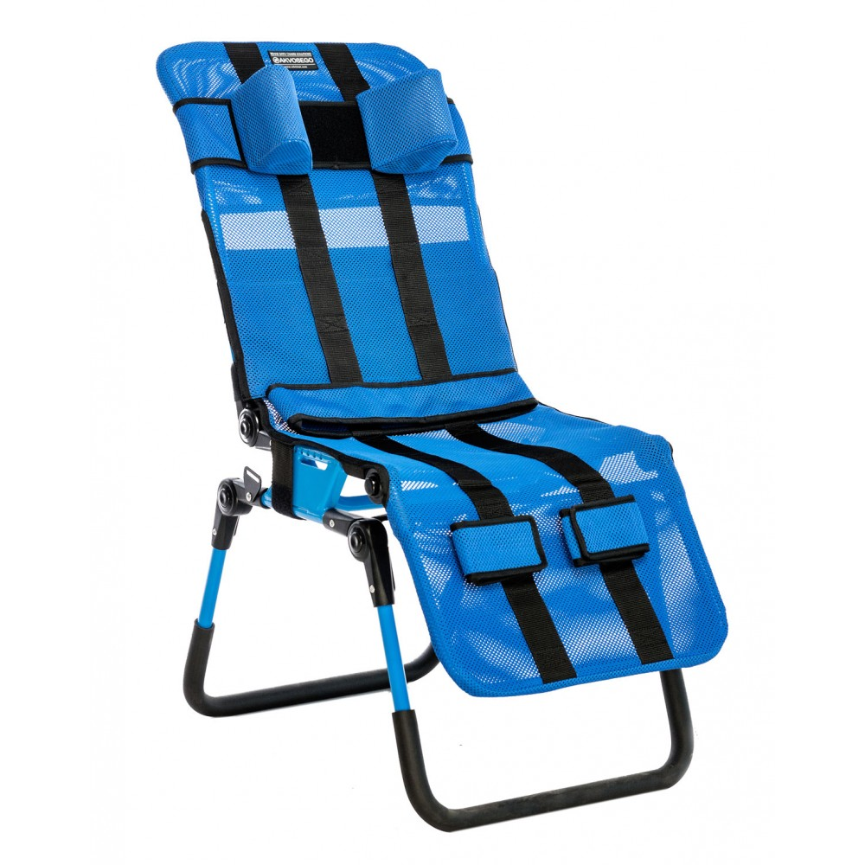
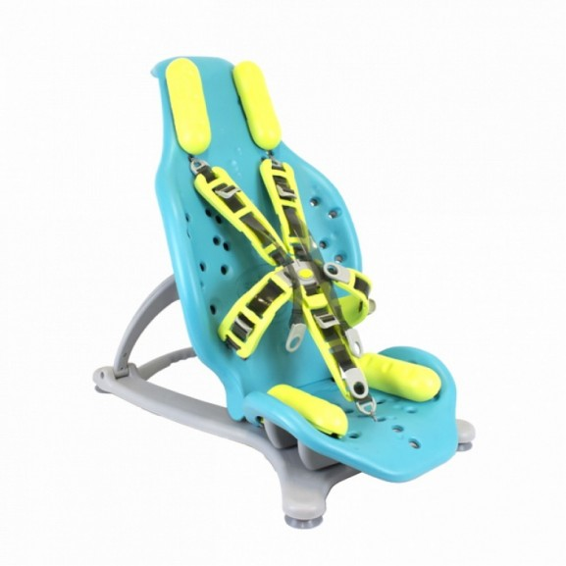
Устройства для купания
Данные изделия предназначены для удобства принятия ванны
имеют несколько типоразмеров и вариантов исполнения
оснащены ремнями-фиксаторами и часто подголовниками

Slide 42

Остались вопросы?
Место заботы Мск
Москва, Одесская 22, корпус 5
+7(495)215-51-99
Часы работы: ежедневно с 10:00 до 20:00
Место заботы СПб
Санкт-Петербург, Кременчугская 13, корпус 1
+7(991)108-48-04
info@care-place.ru
Часы работы: ежедневно с 10:00 до 19:00
Место заботы Волгоград
СКОРО ОТКРЫТИЕ!

